Slide 1
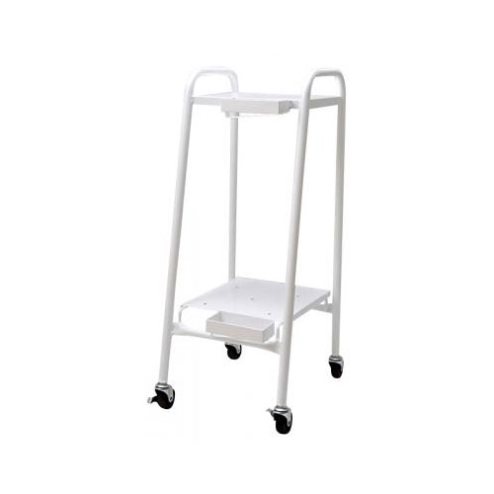
【提案書】
ガチャコップ2台用スタンド
特徴
ガチャコップを縦に2台設置できる、ガチャコップ専用のスタンドです。狭いスペースでも効率的にガチャコップを設置することができます。キャスター付きなので移動もラクラクです。
納期
納期スペース
仕様
サイズ：33×40×83cm ※スタンド設置時の床面から上段マシンTOPまでの高さ/約120cm
お見積
お見積りスペース

